Slide 1

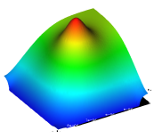


ECORCE
Finite volume software
https://www.delphea.eu
ECORCE: a TCAD tool
for modeling component under radiation
Alain Michez
SAS Delphea
860 rue de Saint Priest
Montpellier cedex 5, France
alain.michez@delphea.eu
https://www.youtube.com/channel/UCUbshPRbmhcRlPjL2vRLbpw
Journées thématiques IN2P3-IRFU 2021, Lyon, 11/06/2021
Notes:
Bonjour,
Je m’appelle Alain Michez et je suis maître de conférence à l’Université de Montpellier à l’Institut d’Electronique et des Systèmes.
Je vais vous présenter ECORCE, l’outil que j’ai développé dans le cadre de mon travail de recherche.
Ce logiciel est distribué par la startup Delphea en accord avec l’Université.
Delphea est hébergée au sein de l’IES.

Slide 2
ECORCE
Finite volume software
https://www.delphea.eu
OUTLINE
Goal of TCAD for component under radiation
Importance of the mesh quality
Single Event Effects modeling
Total Ionizing Dose modeling
Conclusion
Notes:
ECORCE est un acronyme français : Etude du COmportement sous Radiation des Composants Electroniques
C’est un outil similaire à Sentaurus de la société SYNOPSYS et ATLAS de la société SILVACO.
Il modélise les composants électroniques en résolvant les équations de base dans les semiconducteurs, notamment les équations de Poisson et les équations de transport des électrons et des trous
ECORCE a été conçu pour faciliter la mise en oeuvre de la TCAD.
Les outils actuels sont très complexes.
Pour les utiliser, il faut s’approprier une documentation qui fait plusieurs centaines de page
Un comparatif rapide d’ECORCE avec les logiciels connus montre 2 manques :
Si vous souhaiter modéliser un processus de fabrication : implantation de dopant, gravure, croissance d’oxyde, etc) n’utilisez pas ECORCE.
De la même façon le 3D n’est pour l’instant pas disponible mais il est en cours de développement.
D’un autre coté, ECORCE propose des fonctionnalités uniques :
L’ensemble des commandes pour créer un composant, executer les calculs et visualiser les résultats est effectué par une interface graphique complète.
Nous la verrons plus en détail dans quelques minutes.
La création d’un modèle est une opération complexe. Il est facile d’oublier une opération, de se tromper sur une saisie ou de faire toute autre erreur.
Suite aux multiples expériences de ce type que j’ai eu avec des étudiants en enseignement,
j’ai intégré un module qui controle les données saisies et signale les incohérences.
Le maillage est un point clef de tout modèle TCAD. C’est la tache qui demande le plus de temps à l’utilisateur pour obtenir un dispositif correct.
S’il est mal conçu, la solution obtenue présentera une erreur significative par rapport au résultat expérimental et des problèmes de convergence peuvent apparaitre.
De plus, un maillage cohérent pour une étape donnée, par exemple pour un jeu de polarisation , ne sera pas adapté pour les étapes suivantes, lorsque les polarisations changent.
ECORCE propose un mailleur dynamique qui corrige le maillage en fonction des gradients du potentiel et des densités de porteur.
Le maillage est également corrigé à chaque étape de calcul pour tenir compte des changements des grandeurs.
ECORCE est le seul à proposer ce module.
* Il réduit considérablement le temps de création d’un nouveau modèle,
* assure que la solution sera suffisamment précise
* et limite les problèmes de convergence.
Ensuite, c’est peut-être un point qui vous intéresse moins, mais ECORCE est capable de modéliser tous les effets des radiations,
Que ce soit les effets des particules uniques, les effet de dose ou les effets de débit de dose.
Pour ceci nous avons développé un module qui prends en compte
le piégéage-dépiégeage sur des défauts situés dans le gap du volume des isolants
Et à l’interface entre les isolants et les semiconducteurs
Avec ces fonctionnalités, ECORCE particulièrement adapté à l’utilisation en enseignement.
Je l’utilise depuis 7 ans pour l’enseignement des effets des radiations en master à l’Université de Hanoi
et depuis 10 ans pour l’enseignement de la méthode des éléments finis en licence à l’université de Montpellier.

Slide 3
ECORCE
Finite volume software
https://www.delphea.eu
1. TCAD goal
Understand phenomena induced by radiation on components
Single Event Effects (SEE)
Total Ionizing and Non Ionizing Dose (TID) (TNID)
ElectroStatic Discharge (ESD)
Combined effects:TID, TNID, SEE, ESD
Advantages over experiments:
→ model in a reduce time long duration
phenomena.
→ fast and easy(?) results
→ insight of the mechanisms at play
Drawbacks:
→ not a qualification tool
→ results reliability?
→ keep in mind: « Garbage In, Garbage Out » (GIGO)
It is essential to carefully check inputs and correlate modeling with experiments
3
Notes:
ECORCE est un acronyme français : Etude du COmportement sous Radiation des Composants Electroniques
C’est un outil similaire à Sentaurus de la société SYNOPSYS et ATLAS de la société SILVACO.
Il modélise les composants électroniques en résolvant les équations de base dans les semiconducteurs, notamment les équations de Poisson et les équations de transport des électrons et des trous
ECORCE a été conçu pour faciliter la mise en oeuvre de la TCAD.
Les outils actuels sont très complexes.
Pour les utiliser, il faut s’approprier une documentation qui fait plusieurs centaines de page
Un comparatif rapide d’ECORCE avec les logiciels connus montre 2 manques :
Si vous souhaiter modéliser un processus de fabrication : implantation de dopant, gravure, croissance d’oxyde, etc) n’utilisez pas ECORCE.
De la même façon le 3D n’est pour l’instant pas disponible mais il est en cours de développement.
D’un autre coté, ECORCE propose des fonctionnalités uniques :
L’ensemble des commandes pour créer un composant, executer les calculs et visualiser les résultats est effectué par une interface graphique complète.
Nous la verrons plus en détail dans quelques minutes.
La création d’un modèle est une opération complexe. Il est facile d’oublier une opération, de se tromper sur une saisie ou de faire toute autre erreur.
Suite aux multiples expériences de ce type que j’ai eu avec des étudiants en enseignement,
j’ai intégré un module qui controle les données saisies et signale les incohérences.
Le maillage est un point clef de tout modèle TCAD. C’est la tache qui demande le plus de temps à l’utilisateur pour obtenir un dispositif correct.
S’il est mal conçu, la solution obtenue présentera une erreur significative par rapport au résultat expérimental et des problèmes de convergence peuvent apparaitre.
De plus, un maillage cohérent pour une étape donnée, par exemple pour un jeu de polarisation , ne sera pas adapté pour les étapes suivantes, lorsque les polarisations changent.
ECORCE propose un mailleur dynamique qui corrige le maillage en fonction des gradients du potentiel et des densités de porteur.
Le maillage est également corrigé à chaque étape de calcul pour tenir compte des changements des grandeurs.
ECORCE est le seul à proposer ce module.
* Il réduit considérablement le temps de création d’un nouveau modèle,
* assure que la solution sera suffisamment précise
* et limite les problèmes de convergence.
Ensuite, c’est peut-être un point qui vous intéresse moins, mais ECORCE est capable de modéliser tous les effets des radiations,
Que ce soit les effets des particules uniques, les effet de dose ou les effets de débit de dose.
Pour ceci nous avons développé un module qui prends en compte
le piégéage-dépiégeage sur des défauts situés dans le gap du volume des isolants
Et à l’interface entre les isolants et les semiconducteurs
Avec ces fonctionnalités, ECORCE particulièrement adapté à l’utilisation en enseignement.
Je l’utilise depuis 7 ans pour l’enseignement des effets des radiations en master à l’Université de Hanoi
et depuis 10 ans pour l’enseignement de la méthode des éléments finis en licence à l’université de Montpellier.

Slide 4
TCAD goal:
ECORCE ?
ECORCE
Finite volume software
https://www.delphea.eu
Etude du COmportement sous Radiation des Composants Electroniques
Similar to SENTAURUS and ATLAS
Designed to ease TCAD implementation
Special features
Full graphical interface
Control of model definition
Dynamic mesh
Radiation effect modeling
Single event, dose and dose rate effects
Multiple trapping-detrapping model in insulators, semiconductors, and at interfaces
Lacks
Process modeling
3D
suitable for teaching (7 years effects of radiation,10 years finite element method)
Notes:
ECORCE est un acronyme français : Etude du COmportement sous Radiation des Composants Electroniques
C’est un outil similaire à Sentaurus de la société SYNOPSYS et ATLAS de la société SILVACO.
Il modélise les composants électroniques en résolvant les équations de base dans les semiconducteurs, notamment les équations de Poisson et les équations de transport des électrons et des trous
ECORCE a été conçu pour faciliter la mise en oeuvre de la TCAD.
Les outils actuels sont très complexes.
Pour les utiliser, il faut s’approprier une documentation qui fait plusieurs centaines de page
Un comparatif rapide d’ECORCE avec les logiciels connus montre 2 manques :
Si vous souhaiter modéliser un processus de fabrication : implantation de dopant, gravure, croissance d’oxyde, etc) n’utilisez pas ECORCE.
De la même façon le 3D n’est pour l’instant pas disponible mais il est en cours de développement.
D’un autre coté, ECORCE propose des fonctionnalités uniques :
L’ensemble des commandes pour créer un composant, executer les calculs et visualiser les résultats est effectué par une interface graphique complète.
Nous la verrons plus en détail dans quelques minutes.
La création d’un modèle est une opération complexe. Il est facile d’oublier une opération, de se tromper sur une saisie ou de faire toute autre erreur.
Suite aux multiples expériences de ce type que j’ai eu avec des étudiants en enseignement,
j’ai intégré un module qui controle les données saisies et signale les incohérences.
Le maillage est un point clef de tout modèle TCAD. C’est la tache qui demande le plus de temps à l’utilisateur pour obtenir un dispositif correct.
S’il est mal conçu, la solution obtenue présentera une erreur significative par rapport au résultat expérimental et des problèmes de convergence peuvent apparaitre.
De plus, un maillage cohérent pour une étape donnée, par exemple pour un jeu de polarisation , ne sera pas adapté pour les étapes suivantes, lorsque les polarisations changent.
ECORCE propose un mailleur dynamique qui corrige le maillage en fonction des gradients du potentiel et des densités de porteur.
Le maillage est également corrigé à chaque étape de calcul pour tenir compte des changements des grandeurs.
ECORCE est le seul à proposer ce module.
* Il réduit considérablement le temps de création d’un nouveau modèle,
* assure que la solution sera suffisamment précise
* et limite les problèmes de convergence.
Ensuite, c’est peut-être un point qui vous intéresse moins, mais ECORCE est capable de modéliser tous les effets des radiations,
Que ce soit les effets des particules uniques, les effet de dose ou les effets de débit de dose.
Pour ceci nous avons développé un module qui prends en compte
le piégéage-dépiégeage sur des défauts situés dans le gap du volume des isolants
Et à l’interface entre les isolants et les semiconducteurs
Avec ces fonctionnalités, ECORCE particulièrement adapté à l’utilisation en enseignement.
Je l’utilise depuis 7 ans pour l’enseignement des effets des radiations en master à l’Université de Hanoi
et depuis 10 ans pour l’enseignement de la méthode des éléments finis en licence à l’université de Montpellier.

Slide 5

ECORCE
Finite volume software
https://www.delphea.eu
2. Mesh quality
TCAD → modeling of component based on semiconductors and insulators,
by solving differential equations: Poisson, Transport, Heat, Trapping, …
No analytical solution, solving method:
Discretisation of differential equations: linear interpolation in each element
Approximate solution: mesh adjusted to control the error
$$\frac{∂^{2}ψ}{{∂x}^{2}}=−\frac{Q\left(x\right)}{ε}$$
Notes:
ECORCE est un acronyme français : Etude du COmportement sous Radiation des Composants Electroniques
C’est un outil similaire à Sentaurus de la société SYNOPSYS et ATLAS de la société SILVACO.
Il modélise les composants électroniques en résolvant les équations de base dans les semiconducteurs, notamment les équations de Poisson et les équations de transport des électrons et des trous
ECORCE a été conçu pour faciliter la mise en oeuvre de la TCAD.
Les outils actuels sont très complexes.
Pour les utiliser, il faut s’approprier une documentation qui fait plusieurs centaines de page
Un comparatif rapide d’ECORCE avec les logiciels connus montre 2 manques :
Si vous souhaiter modéliser un processus de fabrication : implantation de dopant, gravure, croissance d’oxyde, etc) n’utilisez pas ECORCE.
De la même façon le 3D n’est pour l’instant pas disponible mais il est en cours de développement.
D’un autre coté, ECORCE propose des fonctionnalités uniques :
L’ensemble des commandes pour créer un composant, executer les calculs et visualiser les résultats est effectué par une interface graphique complète.
Nous la verrons plus en détail dans quelques minutes.
La création d’un modèle est une opération complexe. Il est facile d’oublier une opération, de se tromper sur une saisie ou de faire toute autre erreur.
Suite aux multiples expériences de ce type que j’ai eu avec des étudiants en enseignement,
j’ai intégré un module qui controle les données saisies et signale les incohérences.
Le maillage est un point clef de tout modèle TCAD. C’est la tache qui demande le plus de temps à l’utilisateur pour obtenir un dispositif correct.
S’il est mal conçu, la solution obtenue présentera une erreur significative par rapport au résultat expérimental et des problèmes de convergence peuvent apparaitre.
De plus, un maillage cohérent pour une étape donnée, par exemple pour un jeu de polarisation , ne sera pas adapté pour les étapes suivantes, lorsque les polarisations changent.
ECORCE propose un mailleur dynamique qui corrige le maillage en fonction des gradients du potentiel et des densités de porteur.
Le maillage est également corrigé à chaque étape de calcul pour tenir compte des changements des grandeurs.
ECORCE est le seul à proposer ce module.
* Il réduit considérablement le temps de création d’un nouveau modèle,
* assure que la solution sera suffisamment précise
* et limite les problèmes de convergence.
Ensuite, c’est peut-être un point qui vous intéresse moins, mais ECORCE est capable de modéliser tous les effets des radiations,
Que ce soit les effets des particules uniques, les effet de dose ou les effets de débit de dose.
Pour ceci nous avons développé un module qui prends en compte
le piégéage-dépiégeage sur des défauts situés dans le gap du volume des isolants
Et à l’interface entre les isolants et les semiconducteurs
Avec ces fonctionnalités, ECORCE particulièrement adapté à l’utilisation en enseignement.
Je l’utilise depuis 7 ans pour l’enseignement des effets des radiations en master à l’Université de Hanoi
et depuis 10 ans pour l’enseignement de la méthode des éléments finis en licence à l’université de Montpellier.

Slide 6
ECORCE
Finite volume software
https://www.delphea.eu
2. Mesh Quality
Potential
V₁
V₄
Finer mesh on high gradient area
→ improves precision of results
V₂
V₃
Node 1
x₁
Node 2
x₂
Node 3
x₃
Node 4
x₄
Potential
x
High gradient area, need to add nodes
V₄
V₃
Coarse mesh on low gradient area
→ reduces computation time
V₂
“Dynamic mesh for TCAD modeling with ECORCE”, A Michez et al 2016 J. Phys.: Conf. Ser. 738 012128
V₁
Node 1
x₁
Node 2
x₂
Node 3
x₃
Node 4
x₄
x
Low gradient area, need to remove node
Complicated task → difficult to design an optimized mesh by hand
Should be automatically handled by the TCAD tool.
Is it really so important for results precision?
Notes:
ECORCE est un acronyme français : Etude du COmportement sous Radiation des Composants Electroniques
C’est un outil similaire à Sentaurus de la société SYNOPSYS et ATLAS de la société SILVACO.
Il modélise les composants électroniques en résolvant les équations de base dans les semiconducteurs, notamment les équations de Poisson et les équations de transport des électrons et des trous
ECORCE a été conçu pour faciliter la mise en oeuvre de la TCAD.
Les outils actuels sont très complexes.
Pour les utiliser, il faut s’approprier une documentation qui fait plusieurs centaines de page
Un comparatif rapide d’ECORCE avec les logiciels connus montre 2 manques :
Si vous souhaiter modéliser un processus de fabrication : implantation de dopant, gravure, croissance d’oxyde, etc) n’utilisez pas ECORCE.
De la même façon le 3D n’est pour l’instant pas disponible mais il est en cours de développement.
D’un autre coté, ECORCE propose des fonctionnalités uniques :
L’ensemble des commandes pour créer un composant, executer les calculs et visualiser les résultats est effectué par une interface graphique complète.
Nous la verrons plus en détail dans quelques minutes.
La création d’un modèle est une opération complexe. Il est facile d’oublier une opération, de se tromper sur une saisie ou de faire toute autre erreur.
Suite aux multiples expériences de ce type que j’ai eu avec des étudiants en enseignement,
j’ai intégré un module qui controle les données saisies et signale les incohérences.
Le maillage est un point clef de tout modèle TCAD. C’est la tache qui demande le plus de temps à l’utilisateur pour obtenir un dispositif correct.
S’il est mal conçu, la solution obtenue présentera une erreur significative par rapport au résultat expérimental et des problèmes de convergence peuvent apparaitre.
De plus, un maillage cohérent pour une étape donnée, par exemple pour un jeu de polarisation , ne sera pas adapté pour les étapes suivantes, lorsque les polarisations changent.
ECORCE propose un mailleur dynamique qui corrige le maillage en fonction des gradients du potentiel et des densités de porteur.
Le maillage est également corrigé à chaque étape de calcul pour tenir compte des changements des grandeurs.
ECORCE est le seul à proposer ce module.
* Il réduit considérablement le temps de création d’un nouveau modèle,
* assure que la solution sera suffisamment précise
* et limite les problèmes de convergence.
Ensuite, c’est peut-être un point qui vous intéresse moins, mais ECORCE est capable de modéliser tous les effets des radiations,
Que ce soit les effets des particules uniques, les effet de dose ou les effets de débit de dose.
Pour ceci nous avons développé un module qui prends en compte
le piégéage-dépiégeage sur des défauts situés dans le gap du volume des isolants
Et à l’interface entre les isolants et les semiconducteurs
Avec ces fonctionnalités, ECORCE particulièrement adapté à l’utilisation en enseignement.
Je l’utilise depuis 7 ans pour l’enseignement des effets des radiations en master à l’Université de Hanoi
et depuis 10 ans pour l’enseignement de la méthode des éléments finis en licence à l’université de Montpellier.

Slide 7
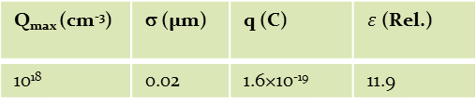
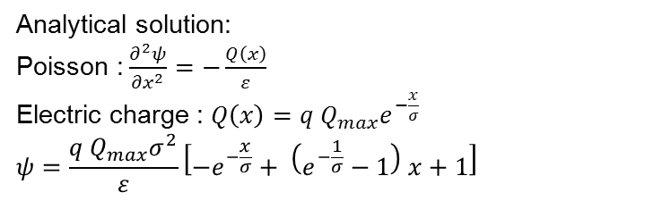
ECORCE
Finite volume software
https://www.delphea.eu
2. Mesh Quality
Analytical solution:
Poisson : $\frac{∂^{2}ψ}{{∂x}^{2}}=−\frac{Q\left(x\right)}{ε}$
Electric charge : $Q\left(x\right)={q Q}_{max}e^{−\frac{x}{σ}}$
$$ψ=\frac{{q Q}_{max}σ^{2}}{ε}\left[−e^{−\frac{x}{σ}}+ \left(e^{−\frac{1}{σ}}−1\right) x+1\right]$$
Q_{max} (cm⁻³) | σ (µm) | q (C) | $ε$ (Rel.)
10¹⁸ | 0.02 | 1.6×10⁻¹⁹ | 11.9
Relative error compared to the analytical solution
as a function of the mesh size (markers: nodes of the mesh)
Error:
100% → 62.5 nm mesh size (17 nodes)
0.3% → 3.9 nm mesh size (257 nodes)
0.16% → variable mesh size (77 nodes)
Mesh quality is critical
for results reliability.
Potential induced by Q(x) for a 1um wide device (Analytical solution)
7
7

Slide 8
ECORCE
Finite volume software
https://www.delphea.eu
3. Single Event Effect
ECORCE → mesh corrected according to all variables, for all steps including transient modeling
→ Essential for Single Event Effect (Example: ion effect on a negatively biased PN junction)
P+
N substrate
Before Ion, 678 nodes
Ion impact, 11904 nodes
10⁻¹⁰ s after impact, 11253 nodes
10⁻⁹ s after impact, 4009 nodes
As expected: 2 peaks of current (blue curve)
Number of nodes ranging from 678 to 19549 (red curve)
Dynamic mesh improves results precision and reduces CPU time.
→ saves engineers hours
Current and number of nodes as a function of time

Slide 9
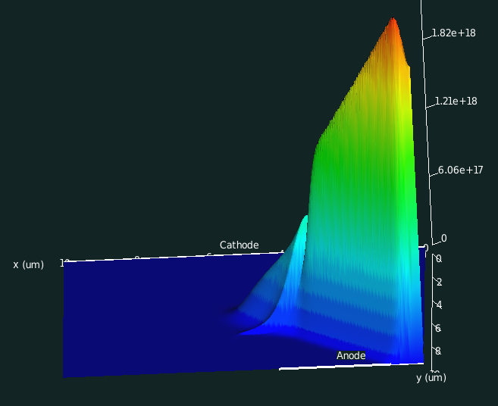
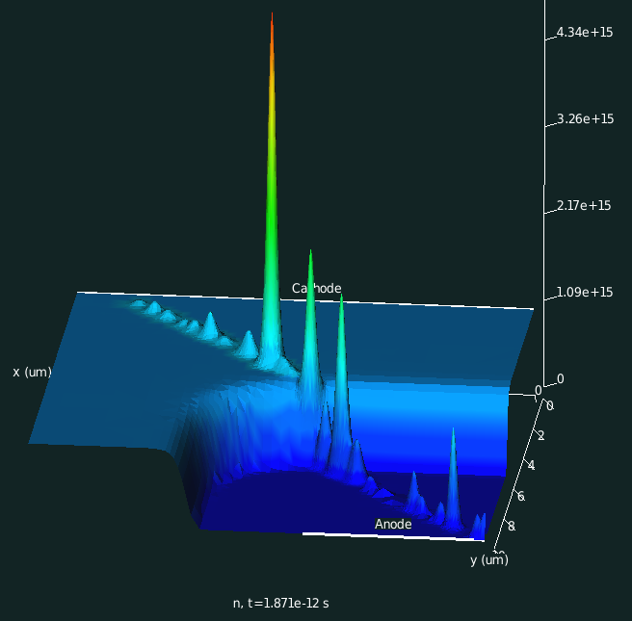
ECORCE
Finite volume software
https://www.delphea.eu
3. Single Event Effect
3 models available: → Constant LET
→ SRIM continuous LET
→ Discontinuous model using GEANT4
Continuous ion track using SRIM profile
Constant and SRIM LET as a function of range
Depending on the problem, the Bragg peak position in the device may matter.
ECORCE is fully interfaced with SRIM and with GEANT4
Dynamic mesh is mandatory to handle discontinuous ion tracks
Discontinuous ion track using GEANT4 profile

Slide 10
ECORCE
Finite volume software
https://www.delphea.eu
4. Total Ionizing Dose
Total Ionizing dose -> electron/hole pairs generated
in the whole structure
Silicon → charges quickly recombined/collected at the contact
Oxide → positive charge trapped on defects.
Many oxides used in all components: MOSFET, Bipolar, ...
3 models available: → Fixed charge
→ Srour model
→ Precursor model
Gate
Drain
Source
STI
N +
N +
STI
P substrate
Buried Oxide
Handle Wafer
Gate
Substrate
Drain
Source
Oxides in a PDSOI structure
N +
N +
P substrate
Focus on gate oxide (100nm) → shift of the threshold voltage
Cross Section for charge spatial distribution
Substrate
Cross Section
Academic transistor
Notes:
ECORCE est un acronyme français : Etude du COmportement sous Radiation des Composants Electroniques
C’est un outil similaire à Sentaurus de la société SYNOPSYS et ATLAS de la société SILVACO.
Il modélise les composants électroniques en résolvant les équations de base dans les semiconducteurs, notamment les équations de Poisson et les équations de transport des électrons et des trous
ECORCE a été conçu pour faciliter la mise en oeuvre de la TCAD.
Les outils actuels sont très complexes.
Pour les utiliser, il faut s’approprier une documentation qui fait plusieurs centaines de page
Un comparatif rapide d’ECORCE avec les logiciels connus montre 2 manques :
Si vous souhaiter modéliser un processus de fabrication : implantation de dopant, gravure, croissance d’oxyde, etc) n’utilisez pas ECORCE.
De la même façon le 3D n’est pour l’instant pas disponible mais il est en cours de développement.
D’un autre coté, ECORCE propose des fonctionnalités uniques :
L’ensemble des commandes pour créer un composant, executer les calculs et visualiser les résultats est effectué par une interface graphique complète.
Nous la verrons plus en détail dans quelques minutes.
La création d’un modèle est une opération complexe. Il est facile d’oublier une opération, de se tromper sur une saisie ou de faire toute autre erreur.
Suite aux multiples expériences de ce type que j’ai eu avec des étudiants en enseignement,
j’ai intégré un module qui controle les données saisies et signale les incohérences.
Le maillage est un point clef de tout modèle TCAD. C’est la tache qui demande le plus de temps à l’utilisateur pour obtenir un dispositif correct.
S’il est mal conçu, la solution obtenue présentera une erreur significative par rapport au résultat expérimental et des problèmes de convergence peuvent apparaitre.
De plus, un maillage cohérent pour une étape donnée, par exemple pour un jeu de polarisation , ne sera pas adapté pour les étapes suivantes, lorsque les polarisations changent.
ECORCE propose un mailleur dynamique qui corrige le maillage en fonction des gradients du potentiel et des densités de porteur.
Le maillage est également corrigé à chaque étape de calcul pour tenir compte des changements des grandeurs.
ECORCE est le seul à proposer ce module.
* Il réduit considérablement le temps de création d’un nouveau modèle,
* assure que la solution sera suffisamment précise
* et limite les problèmes de convergence.
Ensuite, c’est peut-être un point qui vous intéresse moins, mais ECORCE est capable de modéliser tous les effets des radiations,
Que ce soit les effets des particules uniques, les effet de dose ou les effets de débit de dose.
Pour ceci nous avons développé un module qui prends en compte
le piégéage-dépiégeage sur des défauts situés dans le gap du volume des isolants
Et à l’interface entre les isolants et les semiconducteurs
Avec ces fonctionnalités, ECORCE particulièrement adapté à l’utilisation en enseignement.
Je l’utilise depuis 7 ans pour l’enseignement des effets des radiations en master à l’Université de Hanoi
et depuis 10 ans pour l’enseignement de la méthode des éléments finis en licence à l’université de Montpellier.

Slide 11
ECORCE
Finite volume software
https://www.delphea.eu
4. Total Ionizing Dose: Fixed Charge
Example: 10 krad, Vgs = 5 V
Density generated in the oxide: 7.6 10¹⁶ cm⁻³
Estimated electric field: 0.5 MV/cm
Initial separation of generated pairs: 0.5
Concentration at the interface, half of the oxide
    Fixed charge density applied: 7.6 10¹⁶ cm⁻³
    Threshold Voltage Shift: -1.43 V
Gate (5V)
Fixed charge
Easy to implement
Low calculation time
Does not take into account
→ change of the electric field during irradiation
Real displacement of charges in the oxide
Temperature
Recombination of trapped holes with electrons
→ Thermal reemission of trapped hole
Fast but weak method.
Many phenomena are not taken into account
Notes:
ECORCE est un acronyme français : Etude du COmportement sous Radiation des Composants Electroniques
C’est un outil similaire à Sentaurus de la société SYNOPSYS et ATLAS de la société SILVACO.
Il modélise les composants électroniques en résolvant les équations de base dans les semiconducteurs, notamment les équations de Poisson et les équations de transport des électrons et des trous
ECORCE a été conçu pour faciliter la mise en oeuvre de la TCAD.
Les outils actuels sont très complexes.
Pour les utiliser, il faut s’approprier une documentation qui fait plusieurs centaines de page
Un comparatif rapide d’ECORCE avec les logiciels connus montre 2 manques :
Si vous souhaiter modéliser un processus de fabrication : implantation de dopant, gravure, croissance d’oxyde, etc) n’utilisez pas ECORCE.
De la même façon le 3D n’est pour l’instant pas disponible mais il est en cours de développement.
D’un autre coté, ECORCE propose des fonctionnalités uniques :
L’ensemble des commandes pour créer un composant, executer les calculs et visualiser les résultats est effectué par une interface graphique complète.
Nous la verrons plus en détail dans quelques minutes.
La création d’un modèle est une opération complexe. Il est facile d’oublier une opération, de se tromper sur une saisie ou de faire toute autre erreur.
Suite aux multiples expériences de ce type que j’ai eu avec des étudiants en enseignement,
j’ai intégré un module qui controle les données saisies et signale les incohérences.
Le maillage est un point clef de tout modèle TCAD. C’est la tache qui demande le plus de temps à l’utilisateur pour obtenir un dispositif correct.
S’il est mal conçu, la solution obtenue présentera une erreur significative par rapport au résultat expérimental et des problèmes de convergence peuvent apparaitre.
De plus, un maillage cohérent pour une étape donnée, par exemple pour un jeu de polarisation , ne sera pas adapté pour les étapes suivantes, lorsque les polarisations changent.
ECORCE propose un mailleur dynamique qui corrige le maillage en fonction des gradients du potentiel et des densités de porteur.
Le maillage est également corrigé à chaque étape de calcul pour tenir compte des changements des grandeurs.
ECORCE est le seul à proposer ce module.
* Il réduit considérablement le temps de création d’un nouveau modèle,
* assure que la solution sera suffisamment précise
* et limite les problèmes de convergence.
Ensuite, c’est peut-être un point qui vous intéresse moins, mais ECORCE est capable de modéliser tous les effets des radiations,
Que ce soit les effets des particules uniques, les effet de dose ou les effets de débit de dose.
Pour ceci nous avons développé un module qui prends en compte
le piégéage-dépiégeage sur des défauts situés dans le gap du volume des isolants
Et à l’interface entre les isolants et les semiconducteurs
Avec ces fonctionnalités, ECORCE particulièrement adapté à l’utilisation en enseignement.
Je l’utilise depuis 7 ans pour l’enseignement des effets des radiations en master à l’Université de Hanoi
et depuis 10 ans pour l’enseignement de la méthode des éléments finis en licence à l’université de Montpellier.

Slide 12
ECORCE
Finite volume software
https://www.delphea.eu
4. Total Ionizing Dose: Srour model
O. L. Curtis Jr and J. R. Srour, “The multiple‐trapping model and hole transport in SiO2”, J. Appl. Phys., vol. 48, no. 9, pp. 3819–3828, 1977
Oxide → wide band gap semiconductor
→ defects inside the gap, trap charges
Traps defined by → activation energy
→ density
2
E
hν
E_{C}
E_{n1} ... E_{nK}
E_{p1} ... E_{pL}
E_{V}
3
5
4
1
4
5
3
Phenomena taken into account
electron-hole pairs generated by radiation
drift-diffusion of carriers in their respective allowed band
trapping of free carriers
recombination of trapped carriers by free carriers of the opposite type
thermal reemission of trapped carriers to their respective allowed band
Traps are considered to be pre-existing in the oxide
2
Is it possible to fit experimental results with this model?

Slide 13
ECORCE
Finite volume software
https://www.delphea.eu
4. Total Ionizing Dose: Srour model
Example: 10 krad, Vgs = 5 V
Density of traps: 10¹⁹ cm⁻³ constant in the oxide
All parameters automatically calculated:
→ Electric field
→ Position and density of trapped charges
→ Initial separation of generated pairs
Threshold Voltage Shift much lower than Q fixed model: -0.71 V
Charge density is lower with Srour model:
4 10¹⁶ cm⁻³ vs 7.6 10¹⁶ cm⁻³ for the fixed model
Q fixed → recombination of trapped hole with free electrons not taken into account, DVth over estimated
Complete model is mandatory to obtain a significant result
Interface
Gate

Slide 14
4. Total Ionizing Dose:
fitting experimental results
ECORCE
Finite volume software
https://www.delphea.eu
Experimental results
N MOSFET, IRF130 batch, same datecode
70krad, 100rad/s, X-ray
3 biases Vgs : -5V, +5V et +12V
8 temperatures during irradiation:
30°C, 55°C, 70°C, 85°C, 93°C, 100°C, 130°C and 160°C
Precursor model
Srour model
Precursor model → All biases/temperature correctly fitted with a single TCAD device
for a given dose/dose rate

Slide 15
ECORCE
Finite volume software
https://www.delphea.eu
5. Conclusion
Mesh design
essential for results precision and realistic modeling
dynamic mesh reduces TCAD implementation time
SEE
→ Quick and precise modeling thank to dynamic mesh
→ SRIM and GEANT4 profiles available
TID
3 models available
choice based on the results relevance needed and computation effort accepted
Quantitative prediction of TID effect by TCAD modeling
Others
Optimizer
Customized functions (mobility, impact ionization, …)
Physical model display: equations, materials caracteristics, ... Useful for teaching

